Slide 1
Vigilancia dirigida por la comunidad de políticas y programas relacionados con el VIH, la tuberculosis y la malaria
Guía para la incorporación de la vigilancia dirigida por la comunidad
en las solicitudes de financiamiento presentadas al Fondo Mundial
La guía completa está disponible en el siguiente enlace: https://bit.ly/clm_guide.
Notes:
La guía completa está disponible en el siguiente enlace: https://www.differentiatedservicedelivery.org/Resources/Resource-Library/CLM-guide-GF-funding-requests.

Slide 2
Índice
La guía
Financiamiento del Fondo Mundial para el periodo 2023-2025
Cómo usar esta guía
Descripción de la vigilancia dirigida por la comunidad dentro del marco modular del Fondo Mundial
Defensa de la vigilancia dirigida por la comunidad como una prioridad
Descripción de los costos y presupuestos de la vigilancia dirigida por la comunidad
Resumen de la vigilancia dirigida por la comunidad en el formulario de solicitud de financiamiento al Fondo Mundial
Anexos

Slide 3
Siglas
MCP Mecanismo de Coordinación de País
CDG Comunidad, derechos y género (Fondo Mundial)
FSC Fortalecimiento de los sistemas comunitarios
CAS Comité de Aprobación de Subvenciones
MCR Mecanismo de Coordinación Regional
SSRS Sistemas para la salud resilientes y sostenibles
PRT Panel de Revisión Técnica (Fondo Mundial)

Slide 4
La guía
Esta guía tiene por objeto facilitar la incorporación de la vigilancia dirigida por la comunidad a las solicitudes de financiamiento presentadas al Fondo Mundial de Lucha contra el sida, la tuberculosis y la malaria, así como a las consultas, los diálogos y los documentos estratégicos nacionales y regionales conexos.
Destinatarios
• Organizaciones dirigidas por la comunidad y organizaciones comunitarias que deseen proponer ideas, planes o presupuestos de vigilancia dirigida por la comunidad a los Mecanismos de Coordinación de País (MCP) o a los Mecanismos de Coordinación Regionales (MCR), para obtener financiamiento del Fondo Mundial.
• Equipos de redacción de solicitudes de financiamiento de los MCP y los MCR que quieran saber cómo incorporar la vigilancia dirigida por la comunidad a las solicitudes.
• Otras partes interesadas que trabajen en pro de la vigilancia dirigida por la comunidad, como funcionarios gubernamentales, asociados técnicos, donantes internacionales e impulsores.
La guía completa está disponible en el siguiente enlace: https://bit.ly/clm_guide.

Slide 5
Justificación
Los programas nacionales centrados en la lucha contra el VIH, la tuberculosis y la malaria se enfrentan a desafíos constantes relacionados con la calidad de los servicios, el suministro y la distribución de productos básicos, así como a obstáculos en materia de derechos humanos que afectan a las poblaciones clave y vulnerables.
En la Estrategia del Fondo Mundial para 2023-2028 se describe la vigilancia dirigida por la comunidad como una intervención prioritaria basada en pruebas empíricas, destinada a mejorar los programas y políticas de lucha contra el VIH, la tuberculosis y la malaria. Además, el Fondo Mundial ha publicado orientaciones, plantillas y documentación actualizadas, a fin de alentar a los asociados regionales y en el país a incorporar dicha vigilancia a las solicitudes de financiamiento.
De acuerdo con su marco modular, el Fondo Mundial invita a los países y regiones a incorporar la vigilancia dirigida por la comunidad en todas las solicitudes de financiamiento, incluidas tanto las centradas en el VIH, la tuberculosis y la malaria como en sistemas para la salud resilientes y sostenibles (SSRS) o en una combinación de ambos elementos.

Slide 6
Financiamiento del Fondo Mundial para el periodo 2023-2025
En 2022, el Fondo Mundial ha puesto en marcha su ciclo de financiamiento 2023-2025.
En julio de 2022, el Fondo Mundial comenzó a publicar materiales de solicitud, notas informativas y resúmenes técnicos, para ayudar a los asociados a elaborar sus solicitudes de financiamiento.
En diciembre de 2022, el Fondo Mundial informará a los MCP y los MCR acerca de las asignaciones disponibles y las propuestas de distribución por componente de enfermedad para cada país o región. Asimismo, les informará acerca de los plazos de presentación de solicitudes de financiamiento y sobre la elegibilidad de las inversiones catalizadoras (fondos en contrapartida, iniciativas estratégicas y enfoques multipaís).
A lo largo de 2023 y 2024, los MCP y los MCR elaborarán solicitudes de financiamiento y las presentarán al Fondo Mundial para que las revise su Panel de Revisión Técnica (PRT) y las apruebe posteriormente el Comité de Aprobación de Subvenciones (CAS). Una vez que concluya este proceso, se prepararán las subvenciones y se iniciará su ejecución.

Slide 7
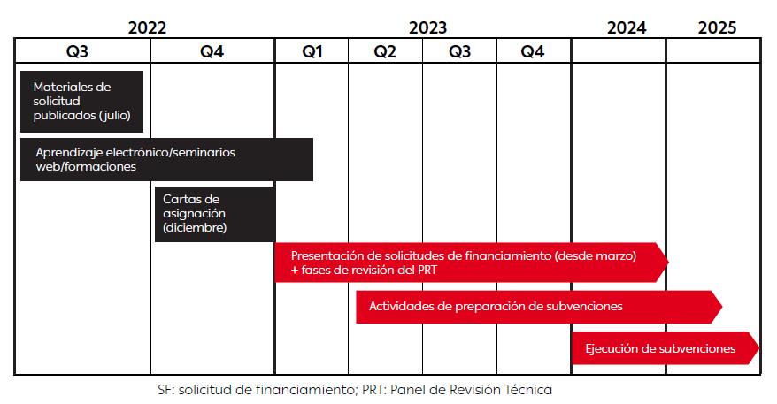
Calendario de financiamiento del Fondo Mundial

Slide 8
Cómo usar esta guía
Durante el proceso de financiamiento del Fondo Mundial 2023-2025, las entidades ejecutoras de la vigilancia dirigida por la comunidad y otras partes interesadas nacionales y regionales dispondrán de varias oportunidades para asegurarse de que sus prioridades y necesidades queden reflejadas e incluidas en las solicitudes de financiamiento y los presupuestos afines:
Antes de elaborar una solicitud de financiamiento, los MCP y los MCR organizarán consultas y diálogos para determinar las prioridades de financiamiento. También se podrán llevar a cabo otros diálogos y revisiones relativos al diseño, la ejecución, la evaluación y el financiamiento de las intervenciones comunitarias y dirigidas por la comunidad La vigilancia dirigida por la comunidad puede plantearse como una prioridad dentro de estos diálogos.
Durante el periodo 2023-2025, los MCP y los MCR nombrarán equipos de redacción, que se encargarán de elaborar las solicitudes de financiamiento. Conforme las redacten, es posible que necesiten información detallada sobre los enfoques propuestos de vigilancia dirigida por la comunidad, sus costos conexos y los resultados indirectos previstos. Las entidades ejecutoras de la vigilancia dirigida por la comunidad pueden tratar de mantener contacto con estos equipos a fin de facilitarles información a medida que sea necesario.
La guía completa está disponible en el siguiente enlace: https://bit.ly/clm_guide.

Slide 9
Cómo usar esta guía
Las entidades ejecutoras de la vigilancia dirigida por la comunidad y otras partes interesadas que trabajen en pro de esta vigilancia pueden utilizar la guía para: | Los miembros de los MCP y los MCR y los equipos de redacción de solicitudes de financiamiento designados pueden utilizar esta información para:
Defender la vigilancia dirigida por la comunidad como prioridad en las consultas y los diálogos que organicen los MCP y los MCR, así como en las revisiones de las deficiencias y prioridades de los programas. | Documentar las pruebas que demuestran que la vigilancia dirigida por la comunidad es una prioridad en la “Descripción del diálogo de país”, el “Anexo de deficiencias y prioridades de los SSRS” y el “Anexo de prioridades de financiamiento de la sociedad civil y las comunidades”
Describir los costos y presupuestos de la vigilancia dirigida por la comunidad. | Incluir los costos de la vigilancia dirigida por la comunidad en los presupuestos resumidos de las solicitudes de financiamiento y en los posteriores presupuestos detallados elaborados durante el proceso de preparación de subvenciones.
Describir la vigilancia dirigida por la comunidad para incorporarla a las solicitudes de financiamiento utilizando el marco modular del Fondo Mundial, así como la documentación y los materiales de solicitud. | Describir la vigilancia dirigida por la comunidad en las solicitudes de financiamiento para que las inversiones destinadas a dicha vigilancia favorezcan la consecución de los objetivos nacionales y las metas programáticas.

Slide 10
Problemas que se deben evitar: críticas formuladas en el pasado respecto a propuestas de vigilancia dirigida por la comunidad en solicitudes de financiamiento presentadas al Fondo Mundial
Problemas que se deben evitar | Contenido relacionado dentro de esta guía
No se consultó a las comunidades | Ver contenido relativo a los diálogos de los países en las secciones 3 y 7.
La justificación y el valor de la vigilancia dirigida por la comunidad no se detallaron lo suficiente | Ver contenido relativo a la priorización de la vigilancia dirigida por la comunidad en las secciones 3 y 5. Ver contenido relativo a la justificación y la optimización de recursos de la vigilancia dirigida por la comunidad en las secciones 6 y 7.
La propuesta no consiste en una vigilancia dirigida por la comunidad. | Ver las definiciones y los principios clave de la vigilancia dirigida por la comunidad en los anexos 1 y 2. Demostrar que los clientes y las comunidades participan significativamente en la dirección de la vigilancia dirigida por la comunidad. Demostrar que la vigilancia dirigida por la comunidad y los datos resultantes son verdaderamente independientes de los programas y proveedores sometidos a vigilancia.
Los costos y el presupuesto de la propuesta de vigilancia dirigida por la comunidad no se calcularon adecuadamente | Ver contenido relativo al cálculo de costos y la presupuestación de la vigilancia dirigida por la comunidad en las secciones 6 y 7. Incluir presupuesto suficiente para contratar a organizaciones comunitarias que se encarguen de la recopilación y gestión de datos, así como de la presentación de informes a partir de estos.
La planificación de la vigilancia dirigida por la comunidad fue insuficiente. | Ver contenido relativo a las actividades de vigilancia dirigida por la comunidad en las secciones 4 y 7. Nota: se sobrentiende que la planificación detallada debe llevarse a cabo una vez aprobadas las solicitudes de financiamiento e iniciado el proceso de preparación de subvenciones.

Slide 11
Descripción de la vigilancia dirigida por la comunidad dentro del marco modular del Fondo Mundial
La vigilancia dirigida por la comunidad puede financiarse a través de las subvenciones del Fondo Mundial destinadas a sistemas para la salud resilientes y sostenibles (SSRS) y también como parte de los componentes de SSRS de las subvenciones para enfermedades específicas, destinadas al VIH, la tuberculosis o la malaria.
Dentro de los SSRS, las actividades de vigilancia dirigida por la comunidad se financian en el marco del fortalecimiento de los sistemas comunitarios (FSC). En su ciclo de financiamiento 2023-2025, el Fondo Mundial hace hincapié en la vigilancia dirigida por la comunidad como uno de los cuatro aspectos del fortalecimiento de los sistemas comunitarios, junto con la investigación y promoción dirigidas por la comunidad; la creación de capacidad comunitaria; y el desarrollo del liderazgo, la participación, los vínculos y la coordinación de las comunidades.
Los costos derivados de que los gobiernos y los proveedores de servicios de salud faciliten el uso de datos sobre vigilancia dirigida por la comunidad pueden financiarse en el marco del fortalecimiento de la calidad de los datos de seguimiento y evaluación del país.

Slide 12
Defensa de la vigilancia dirigida por la comunidad como una prioridad
La vigilancia dirigida por la comunidad es una intervención mediante la cual las comunidades y los usuarios de servicios recopilan datos —pruebas periódicas, localizadas y aplicables— que ayudan a los administradores y proveedores a mejorar los servicios y programas.
La vigilancia dirigida por la comunidad combina el poder de la tecnología digital (teléfonos, tabletas y gestión de datos) con la participación de la comunidad, para proponer mejoras en los servicios y programas locales.
Esta vigilancia aporta pruebas de gran valor partiendo de la perspectiva holística de las personas que se benefician de dichos servicios y programas. Gracias a esta información, ayuda a los sistemas de salud nacionales a avanzar hacia enfoques integrados y centrados en las personas, con vistas a prestar servicios sociales y de salud de calidad.
Al hacer partícipes a los clientes en la recopilación de datos sobre servicios, programas y políticas, la vigilancia dirigida por la comunidad es capaz de empoderar a las poblaciones clave y vulnerables para que establezcan diálogos con los proveedores sobre los resultados indirectos de salud previstos y los obstáculos relacionados con los derechos y el género. Además, esta vigilancia es una intervención social y estructural que empodera a las comunidades con el fin de garantizar que los proveedores de servicios, los administradores de programas y los responsables de formular políticas rindan cuentas.

Slide 13
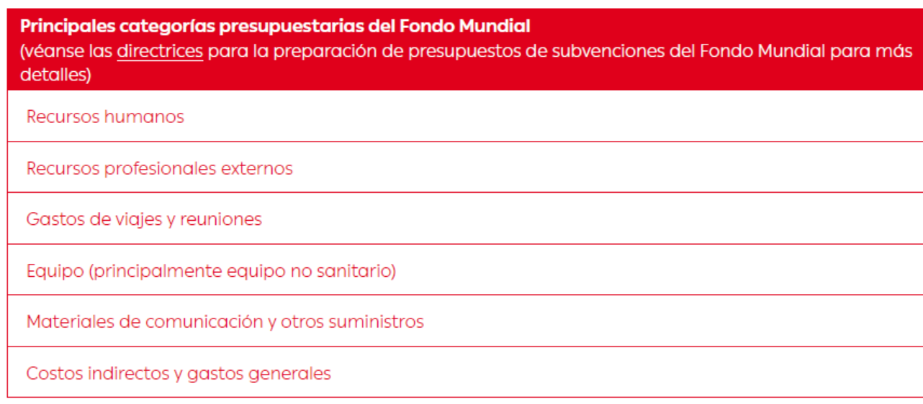
Descripción de los costos y presupuestos de la vigilancia dirigida por la comunidad
El Fondo Mundial insta a los países a asignar suficiente financiamiento a los programas ejecutados por la sociedad civil, especialmente a la vigilancia que llevan a cabo las organizaciones dirigidas por la comunidad.
En el contexto de las solicitudes de financiamiento al Fondo Mundial y de la preparación de subvenciones, las entidades ejecutoras de la vigilancia dirigida por la comunidad deben facilitar las propuestas de presupuestos relativas a dicha vigilancia a su MCP o MCR. Es posible que el MCP o el MCR soliciten únicamente un presupuesto resumido para la solicitud de financiamiento inicial. No obstante, una vez que la solicitud de financiamiento de un país se recomiende para la concesión de una subvención del Fondo Mundial, se exigirá un presupuesto más detallado.
Directrices: https://www.theglobalfund.org/media/9508/core_budgetinginglobalfundgrants_guideline_es.pdf

Slide 14
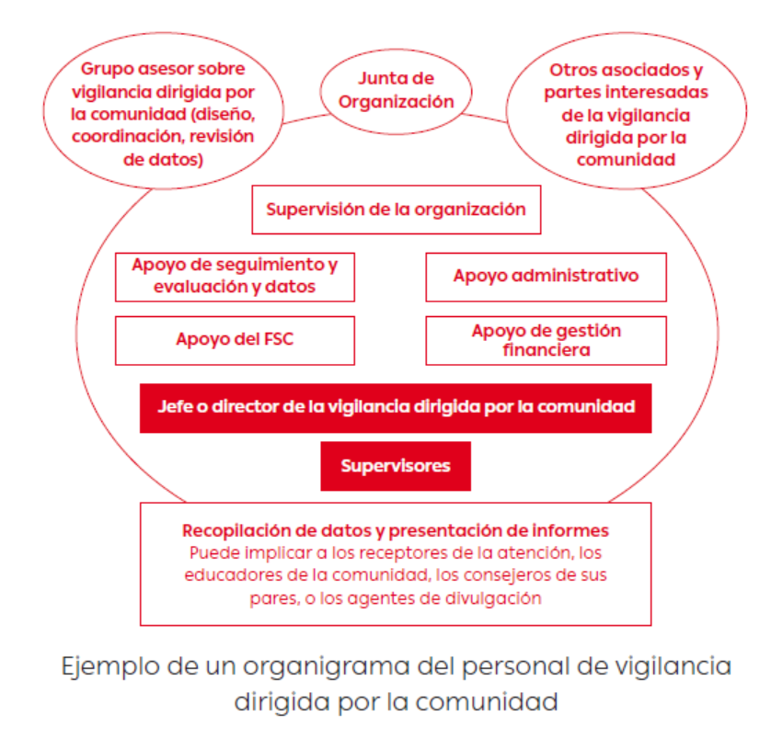
Presupuestación de los recursos humanos
Ejemplos de categorías de recursos humanos
Recopilación de datos de primera línea
Supervisores de apoyo a la recopilación de datos (formación, calidad de los datos y verificación de estos)
Gestión de datos (programas informáticos, registro, almacenamiento, limpieza, análisis y seguridad de datos)
Participación comunitaria (formación, comunicaciones, organización y promoción)
Administrador del programa de vigilancia dirigida por la comunidad
Programa de apoyo técnico relacionado con la vigilancia dirigida por la comunidad (diseño, formación, desarrollo de herramientas y análisis de datos)

Slide 15
Otras tareas de la presupuestación de la vigilancia dirigida por la comunidad
Examinar los costos básicos y variables, distinguiendo entre lo que es básico (necesario independientemente de la actividad, el alcance o la profundidad) y lo que es variable (costos que crecen en función del alcance o la profundidad de la labor de vigilancia dirigida por la comunidad).
Examinar el presupuesto plurianual 2023-2025, describiendo cómo la ejecución y el gasto pueden crecer gradualmente a partir de entregables y resultados iterativos y cómo el gasto podría cambiar conforme el programa de vigilancia dirigida por la comunidad se conceptualice, apruebe, diseñe y someta a pruebas; se ponga en marcha mediante formaciones; se ejecute y se amplíe; y finalmente se reduzca y evalúe.
Analizar el presupuesto para detectar problemas comunes en las partidas, por ejemplo, la idoneidad de los costos en relación con las tarifas locales vigentes y la aportación de explicaciones suficientes respecto a los costos clave, como los relativos a los equipos, las dietas y los gastos generales organizativos.
Desarrollar supuestos presupuestarios para estudiar el alcance probable y las opciones del financiamiento disponible para la vigilancia dirigida por la comunidad.

Slide 16
Descripción de la optimización de recursos relativa al presupuesto de la vigilancia dirigida por la comunidad
En las solicitudes de financiamiento al Fondo Mundial se exige detallar la “optimización de recursos” de las inversiones propuestas. Por lo tanto, los solicitantes deben explicar la manera en que cada monto de financiamiento propuesto generará “resultados directos, indirectos e impactos máximos, constantes, equitativos y de calidad, en materia de salud”.
Invertir 150.000 dólares de los EE. UU. en un programa de vigilancia dirigida por la comunidad, para vigilar los servicios de diez hospitales y dispensarios, generará los siguientes resultados: | mejoras apreciables y duraderas (p. ej., >5%) en las tasas de cribado, diagnóstico, permanencia en tratamiento y entrega de suministros de prevención mediante (ejemplos generales ilustrativos a continuación): mejora de la gestión de las adquisiciones y los suministros, y prevención del desabastecimiento de productos básicos y medicamentos; mejora de las condiciones de los dispensarios para garantizar la privacidad y confidencialidad de las personas que viven con el VIH; reducción de los tiempos de espera y ajuste de los horarios de apertura para atender a las poblaciones clave y vulnerables; solución de los retrasos y el absentismo del personal de los establecimientos; detección de las necesidades específicas de formación de competencias del personal; mejora de la confianza, la alfabetización y el empoderamiento de la comunidad, así como de su relación con los proveedores de servicios de salud; y atracción de una cohorte de clientes que, de otro modo, evitarían los servicios.

Slide 17
Resumen del contenido sobre vigilancia dirigida por la comunidad en el formulario de solicitud de financiamiento al Fondo Mundial
El formulario es el principal documento de una solicitud de financiamiento completa presentada al Fondo Mundial.
La mayoría de los formularios de solicitud de financiamiento constan de tres secciones:
1.ª sección: solicitud
2.ª sección: maximización del impacto
3.ª sección: ejecución

Slide 18
1.ª sección del formulario de solicitud de financiamiento
En la primera sección del formulario de solicitud de financiamiento al Fondo Mundial deberá incluirse lo siguiente, en relación con la vigilancia dirigida por la comunidad:
justificación y explicación de por qué la vigilancia dirigida por la comunidad es una prioridad;
poblaciones y zonas geográficas en las que se centra la vigilancia dirigida por la comunidad;
obstáculos que la vigilancia dirigida por la comunidad permitirá eliminar;
actividades clave de la vigilancia dirigida por la comunidad que se financiarán;
monto total de financiamiento solicitado para la vigilancia dirigida por la comunidad; y
resultados indirectos previstos de la inversión destinada a la vigilancia dirigida por la comunidad.
Notes:
Nota: La guía completa incluye ejemplos ilustrativos de contenido que podrían utilizarse como respuestas a cada uno de estos elementos de contenido.
Es posible que a los ponentes y formadores simplemente les interese usar esta diapositiva para organizar discusiones sobre posibles respuestas a cada uno de estos elementos de contenido entre los participantes. No obstante, también pueden consultar la guía para crear diapositivas adaptadas al contexto nacional y regional.

Slide 19
A continuación se presentan ejemplos de expresiones que las entidades ejecutoras de la vigilancia dirigida por la comunidad podrían emplear en las discusiones con los asociados de su MCP o MCR:
Justificación y explicación de por qué la vigilancia dirigida por la comunidad es una prioridad
La vigilancia dirigida por la comunidad es una intervención fundamentada en pruebas empíricas a través de la cual las comunidades y los usuarios de los servicios generan datos para ayudar a los administradores y proveedores de los programas a mejorar los servicios, los programas y las políticas.
La vigilancia dirigida por la comunidad propone incidir en las siguientes carencias documentadas de los servicios y sistemas de salud [añadir información].
Al implicar y empoderar a los clientes en la recopilación de los datos sobre servicios, programas y políticas, la vigilancia dirigida por la comunidad entablará un diálogo con las poblaciones clave y vulnerables y tratará de que se preste más atención a la obtención de resultados indirectos equitativos y a la eliminación de obstáculos relacionados con los derechos y el género [añadir información estratégica acerca de la calidad y la accesibilidad de los servicios vigentes].
La vigilancia dirigida por la comunidad se consideró prioritaria en las consultas y los diálogos (véase el anexo de prioridades de las comunidades), así como en los exámenes y las evaluaciones programáticas [añadir quiénes y dónde] (véase el anexo acerca de las prioridades de los SSRS).
Notes:
Nota: Este es uno de los ejemplos ilustrativos de contenido donde se exponen posibles respuestas a las preguntas del formulario de solicitud de financiamiento.
Es posible que a los ponentes y formadores les interese consultar la guía completa a fin de crear diapositivas para cada pregunta del formulario de solicitud de financiamiento y adaptar posteriormente el material al contexto nacional y regional.

Slide 20
2.ª sección del formulario de solicitud de financiamiento
La segunda sección del formulario de solicitud tiene por objeto conocer cómo se utilizará el financiamiento solicitado para maximizar los progresos hacia el control y la eliminación de las tres enfermedades. Los solicitantes deben precisar lo siguiente:
El modo en que el apoyo del Fondo Mundial impulsará el objetivo principal de erradicar el sida, la tuberculosis y la malaria
El modo en que las inversiones reforzarán los sistemas comunitarios y de salud, en general
El modo en que las inversiones maximizarán la participación y el liderazgo de las comunidades más afectadas
El modo en que las inversiones reducirán los obstáculos en materia de derechos humanos y género que afectan a los servicios
El modo en que las inversiones aumentarán la capacidad de prevenir y detectar brotes de enfermedades infecciosas, así como de responder frente a estos
Notes:
Nota: La guía completa incluye ejemplos ilustrativos de contenido que podrían utilizarse como respuestas a cada uno de estos elementos de contenido.
Es posible que a los ponentes y formadores simplemente les interese usar esta diapositiva para organizar discusiones sobre posibles respuestas a cada uno de estos elementos de contenido entre los participantes. No obstante, también pueden consultar la guía para crear diapositivas adaptadas al contexto nacional y regional.

Slide 21
3.ª sección del formulario de solicitud de financiamiento
La tercera sección del formulario de solicitud de financiamiento tiene por objeto conocer los siguientes aspectos acerca de la ejecución del programa propuesto:
Si se concede el financiamiento del Fondo Mundial, ¿de qué manera cambiará la ejecución del programa?
¿Se mejorará la eficacia, la eficiencia o la equidad?
¿Se subsanarán las deficiencias programáticas del pasado?
¿Se mejorarán los vínculos entre programas o sectores?
¿Qué medidas se adoptarán para reforzar el papel de las organizaciones comunitarias y dirigidas por la comunidad, las organizaciones de la sociedad civil y las entidades ejecutoras no gubernamentales?
¿Qué medidas se adoptarán para minimizar los riesgos, incluidos los derivados de la gestión deficiente de las adquisiciones y los suministros, la calidad y seguridad deficientes de los datos o la gestión financiera deficiente?
¿Cómo aumentarán las inversiones la capacidad de prevenir y detectar brotes de enfermedades infecciosas, así como de responder frente a estos?
Notes:
Nota: La guía completa incluye ejemplos ilustrativos de contenido que podrían utilizarse como respuestas a cada uno de estos elementos de contenido.
Es posible que a los ponentes y formadores simplemente les interese usar esta diapositiva para organizar discusiones sobre posibles respuestas a cada uno de estos elementos de contenido entre los participantes. No obstante, también pueden consultar la guía para crear diapositivas adaptadas al contexto nacional y regional.

Slide 22
Anexos

Slide 23
Anexo 1: definiciones básicas de la vigilancia dirigida por la comunidad
El término “vigilancia dirigida por la comunidad” es relativamente nuevo, pero los principios y conceptos subyacentes llevan más de 40 años siendo ampliamente reconocidos como una prioridad en el marco de la calidad y la rendición de cuentas de los programas.
La vigilancia dirigida por la comunidad se basa en las ideas fundamentales de la participación de la comunidad y la implicación significativa tanto de las personas que reciben servicios como de otras que viven con problemas de salud prevalentes o son vulnerables a estos.
La vigilancia dirigida por la comunidad engloba términos y conceptos como los observatorios de tratamiento, las hojas de puntuación comunitarias, los mecanismos de retroalimentación de los consumidores, los grupos asesores comunitarios y la gobernanza participativa.
La vigilancia dirigida por la comunidad hace énfasis en la recopilación sistemática de datos y la presentación de informes, bajo el control y la dirección de las organizaciones comunitarias, de modo que estas luego compartan dicha información con los proveedores de servicios, los administradores de programas y los responsables de formular políticas, para desarrollar soluciones conjuntamente.

Slide 24
Fases de la vigilancia dirigida por la comunidad
La vigilancia dirigida por la comunidad se ejecuta a través de varios enfoques, pero suele incluir cuatro fases cíclicas:
Educación y planificación: las comunidades señalan las preocupaciones principales en relación con los servicios, los programas y las políticas, así como el foco específico de la vigilancia.
Recopilación de pruebas: las personas supervisan sistemáticamente la aplicación de los servicios, los programas y las políticas, así como la experiencia de las comunidades y los receptores de la atención, y elaboran informes al respecto.
Elaboración de conclusiones y recomendaciones: las organizaciones comunitarias recopilan y analizan los datos resultantes para definir oportunidades de mejora.
Comunicación, desarrollo de soluciones y promoción: los líderes comunitarios y los receptores de la atención revisan las pruebas con los proveedores de servicios, los administradores de programas y los responsables de formular políticas, para desarrollar conjuntamente soluciones a los problemas detectados.

Slide 25
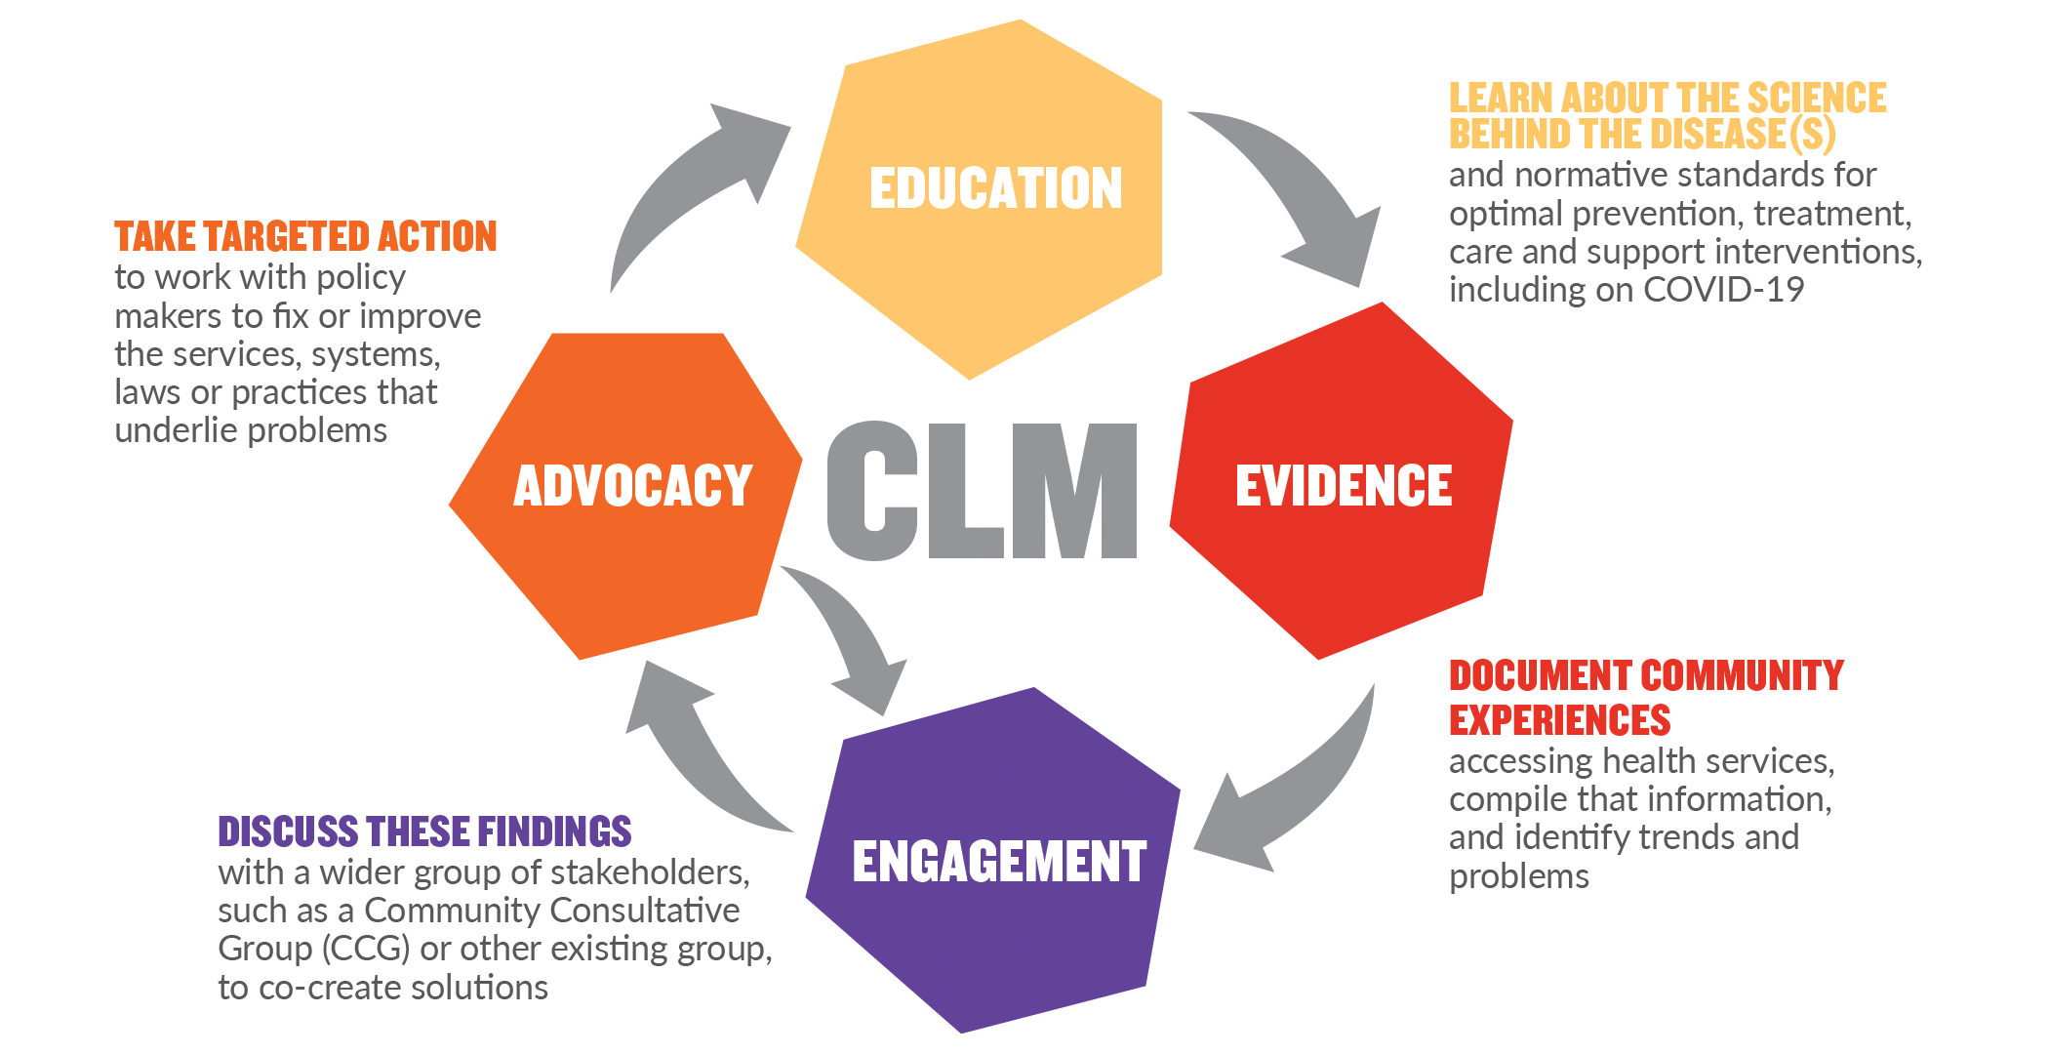
Fases de la vigilancia dirigida por la comunidad
En el siguiente gráfico de la Coalición Internacional de Preparación para el Tratamiento (ITPC) se muestran las cuatro fases.

Slide 26
Anexo 2: elementos fundamentales de la vigilancia dirigida por la comunidad
Liderazgo comunitario y articulación de las prioridades de la comunidad: al tratarse de un programa dirigido por la comunidad, la vigilancia dirigida por la comunidad se centra en las personas que pueden tener perspectivas y conocimientos significativos como clientes o beneficiarios potenciales de programas, políticas y servicios.
Gobernanza colaborativa y participación de los asociados: existen una serie de instituciones y personas que son asociados potenciales importantes de la vigilancia dirigida por la comunidad; esto se debe a su papel en el uso de las pruebas y recomendaciones que esta genera con miras a mejorar los programas y servicios de salud y proteger y promover los derechos humanos.
Indicadores, herramientas y emplazamientos de la vigilancia dirigida por la comunidad: el valor de la vigilancia dirigida por la comunidad radica en su capacidad para, en primer lugar, realizar un seguimiento continuo y presentar informes de un conjunto definido de cuestiones y mediciones a lo largo del tiempo y, después, recopilar esa información de forma que pueda desglosarse, contrastarse con los datos gubernamentales, analizarse con el paso del tiempo y utilizarse para mejorar los programas, las políticas y los servicios.
Planificación y financiamiento suficientes para la ejecución de la vigilancia dirigida por la comunidad

Slide 27
Más información
Agradecimientos
Esta guía ha sido elaborada por la Sociedad Internacional del Sida (IAS), con el asesoramiento y apoyo del Departamento de Comunidad, Derechos y Género (CDG) del Fondo Mundial y el equipo de VIH de la Fundación Bill y Melinda Gates, y con las valoraciones y aportaciones de muchas otras personas.
Más información
Las partes interesadas de los países que busquen asistencia técnica en relación con la incorporación de la vigilancia dirigida por la comunidad y otras intervenciones de fortalecimiento de los sistemas comunitarios (FSC) a solicitudes de financiamiento al Fondo Mundial pueden ponerse en contacto con el Fondo, a través de sus plataformas regionales de comunidad, derechos y género. Cualquier otra duda sobre el contenido de este documento debe dirigirse a Anna Grimsrud, Asesora Técnica Superior de la IAS, a la dirección de correo electrónico anna.grimsrud@iasociety.org.

Slide 28
Cita recomendada
Sociedad Internacional del Sida (IAS). Guía de apoyo a la incorporación de la vigilancia dirigida por la comunidad en las solicitudes de financiamiento al Fondo Mundial 2022. https://www.differentiatedservicedelivery.org/Resources/Resource-Library/CLM-guide-GF-funding-requests
Notes:
La guía completa está disponible en el siguiente enlace: https://www.differentiatedservicedelivery.org/Resources/Resource-Library/CLM-guide-GF-funding-requests.

Slide 29
Descargue la guía completa en español, francés, inglés y portugués https://bit.ly/clm_guide

Slide 30
Gracias

